Slide 1
Ребус — это вид головоломки, загадка, сформулированная в виде рисунка в сочетании с буквами, цифрами, знаками, символами, фигурами.
Решить ребус — значит «перевести» всё то, что он содержит, в буквы, составляющие осмысленное слово или предложение.
Отгадка ребусов — великолепная возможность в игровой занимательной форме развить речь. Занимаясь ребусами, малыш не только пополнит словарный запас, но и научится читать, правильно писать, подбирать синонимы, натренирует память и внимание. Развитие речевых навыков улучшит мышление. Ведь мышление и речь – едины, т. к. мысль формулируется в речевой форме и иногда потребность сообщить нечто важное требует тщательного продумывания каждого слова.
Данная подборка ребусов рассчитана на детей подготовительной
группы. Тема: «Домашние животные и их детёныши»

Slide 2
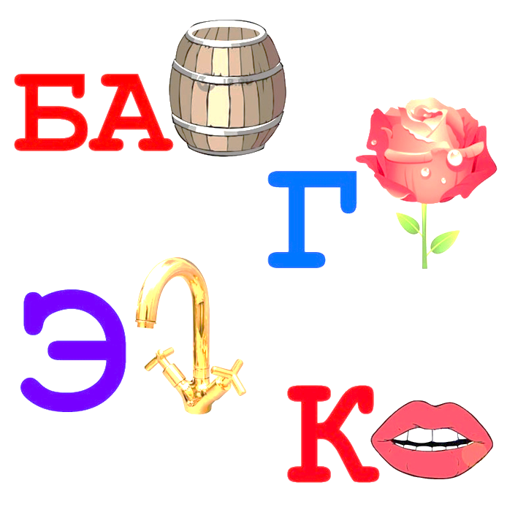
Занимательные ребусы

Slide 3
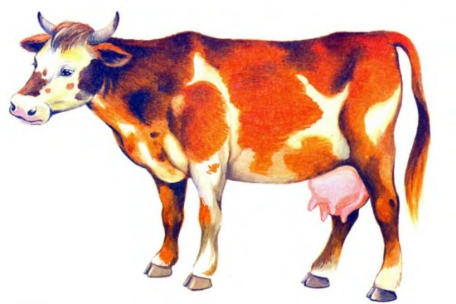
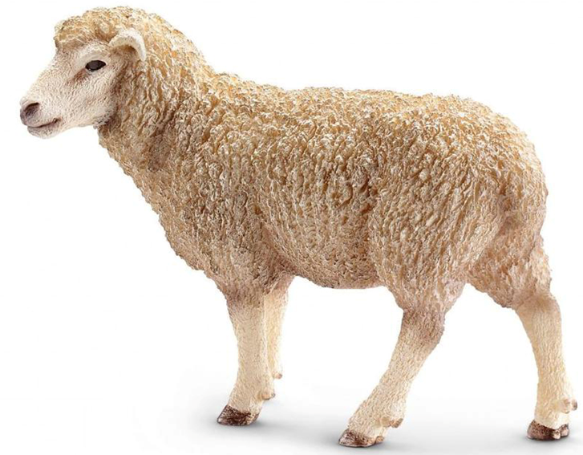
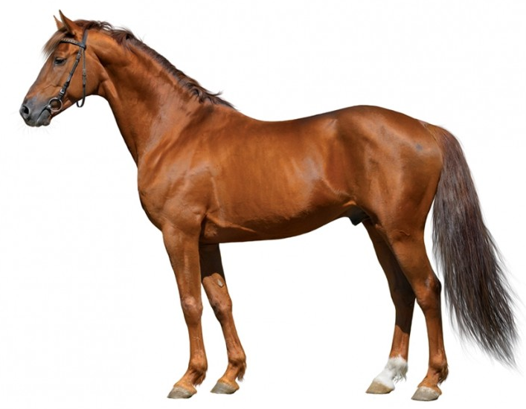
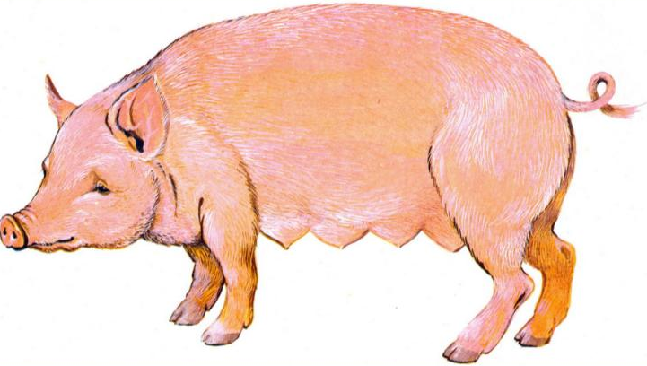
Домашние животные

Slide 4
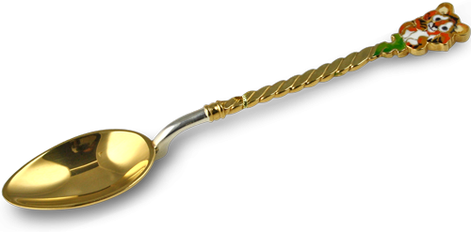
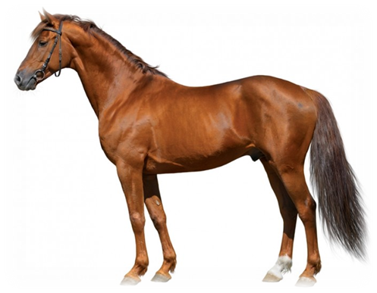
,,,
,,
ДЬ
ло
ша

Slide 5
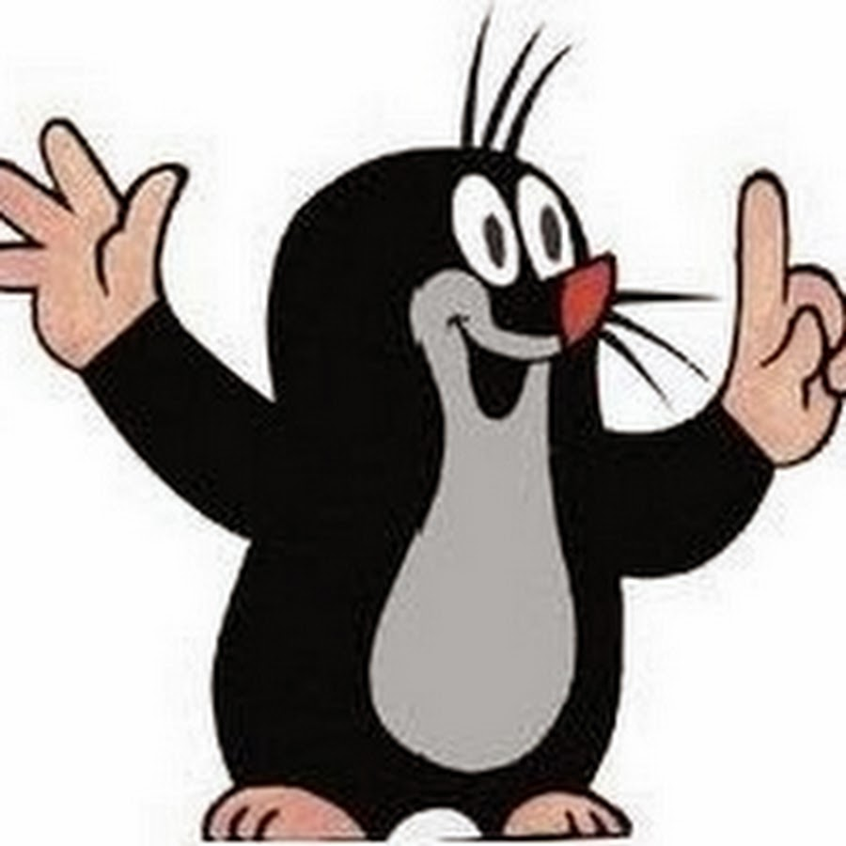
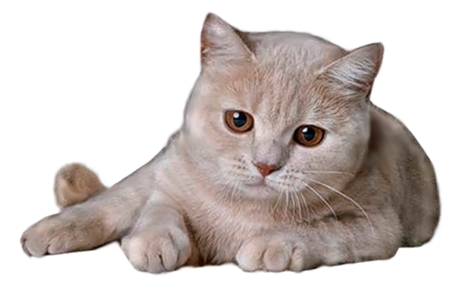
Р
Крот

Slide 6
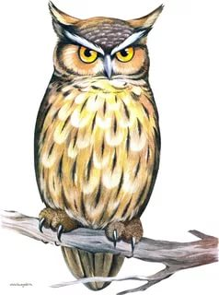
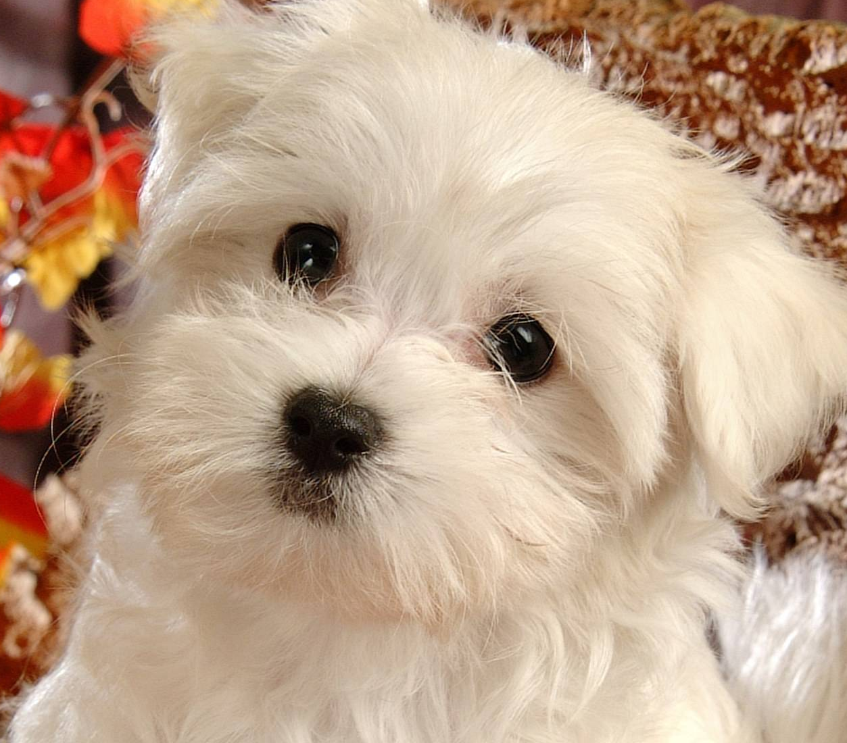
,,
Н
со
банка

Slide 7
король
ИК

Slide 8
В
Н

Slide 9
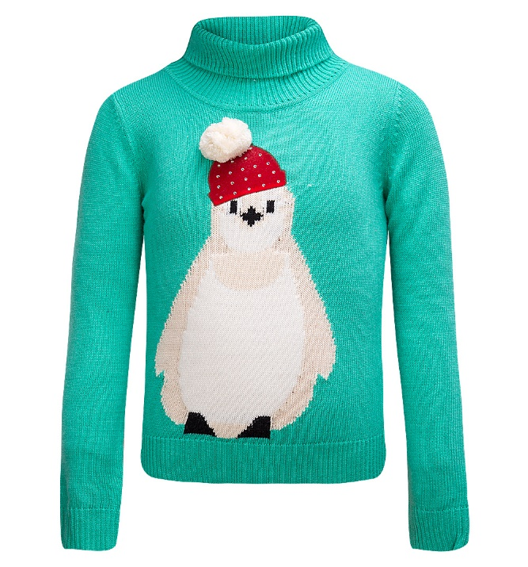
,,,
Я
НЬ
сви

Slide 10
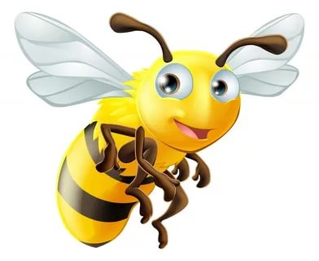
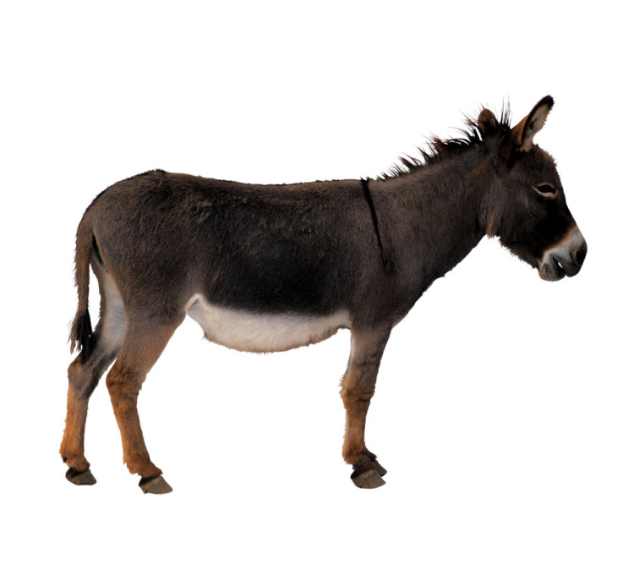
,
,,
ОС
ЁЛ

Slide 11
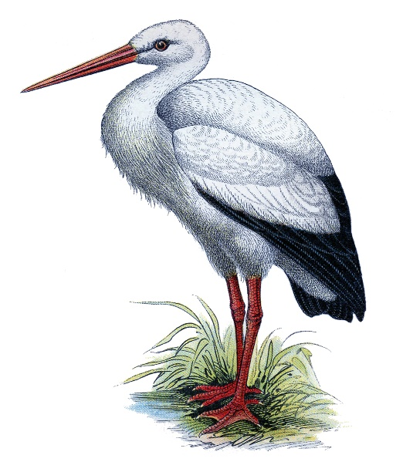
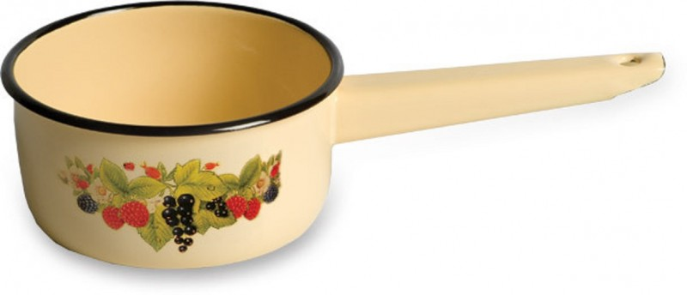
,
,
,
,,,
ОВ
ЦА

Slide 12
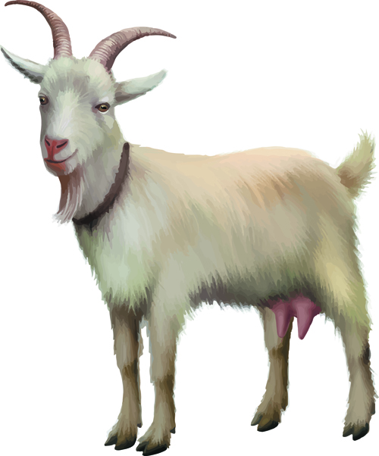
,
,
ЗА

Slide 13
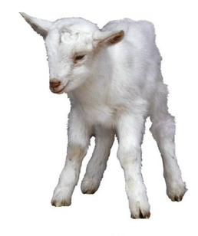
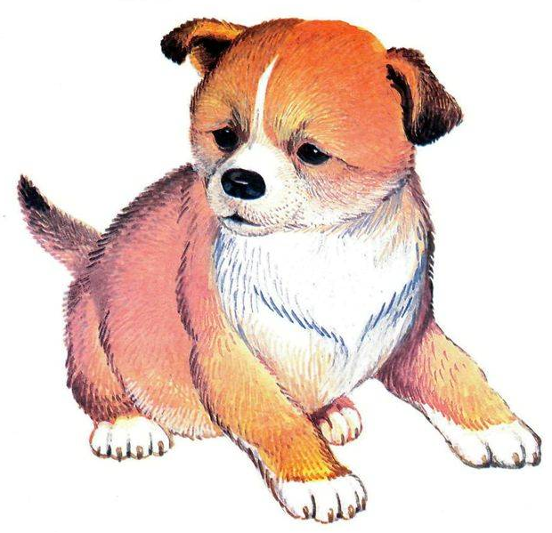
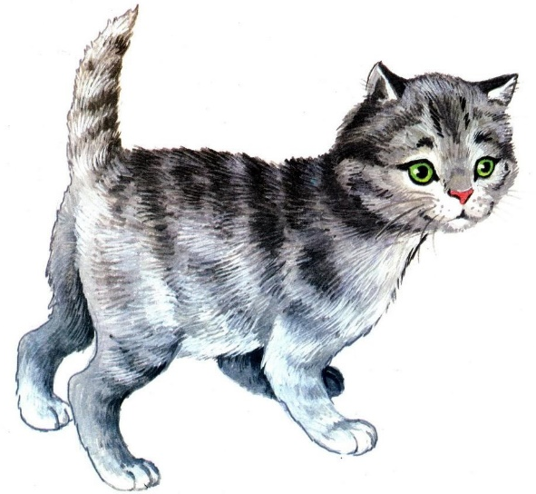
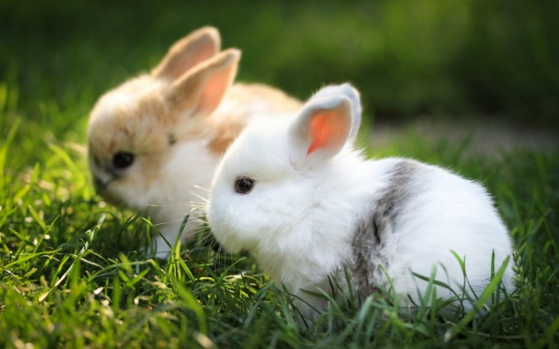
Детёныши
домашних
животных

Slide 14
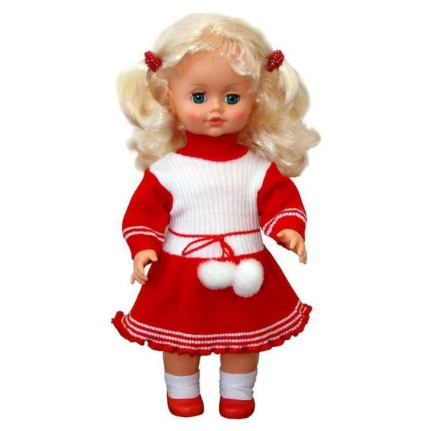
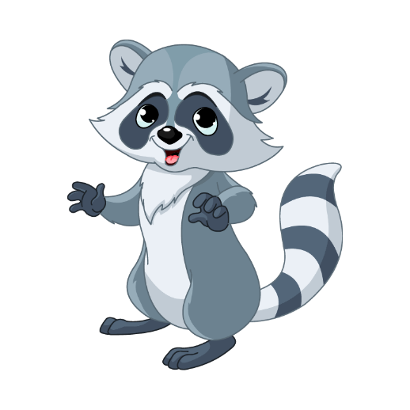
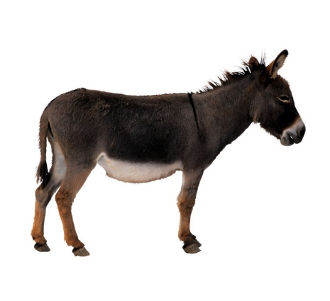
Составь по первым буквам картинок
о
Щ
Е
Н
К

Slide 15
РАСШИФРУЙ
3 4 1 6 2 5 7
Т Ё К О О Н К
1
К
2
О
3
Т
4
Ё
5
Н
6
О
7
К

Slide 16
,
ЛЁНОК
ОС

Slide 17
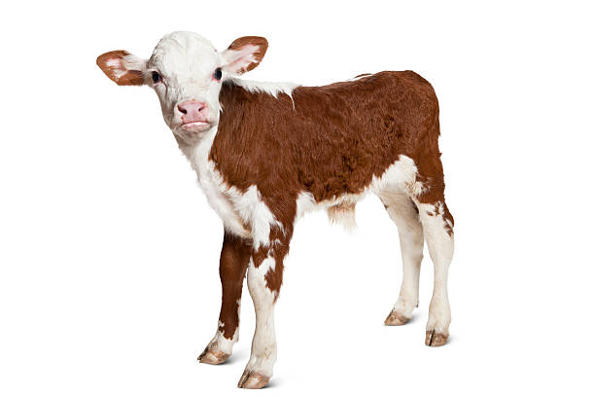
СОСТАВЬ СЛОВО
по стрелочкам
Ё
О
Л
Н
Т
К
Е

Slide 18
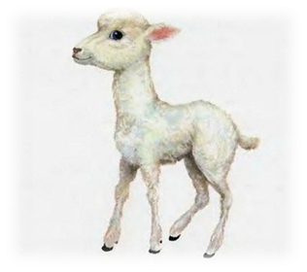
,,,
Я
гн
ЁНОК

Slide 19
ЖЕ

Slide 20
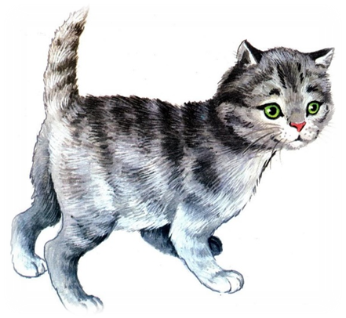
,,
,,,
Л
З
С
КО
ЁНОК

Slide 21
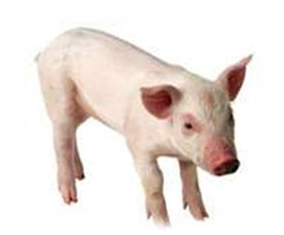
Посмотри и угадай

Slide 22
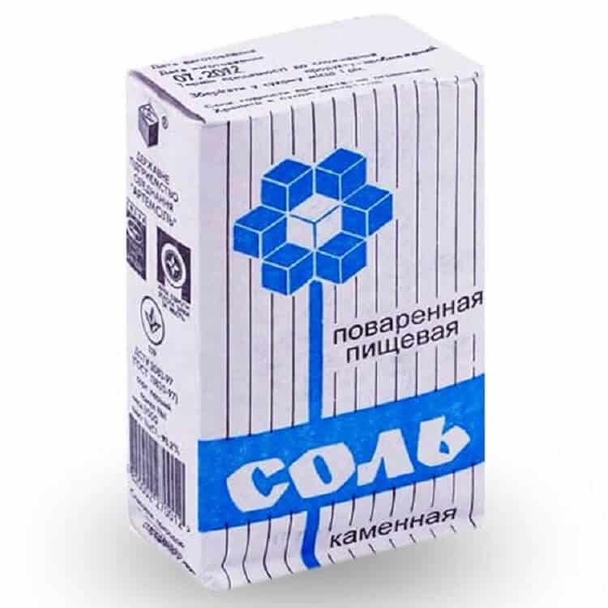
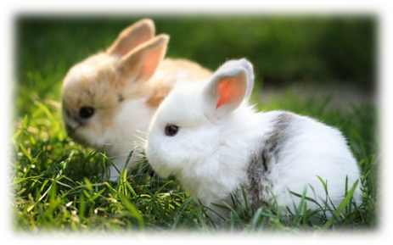
,
,
,
ЧОНОК
кро
ЛЬ

